Slide 1
.NET CORE
Programacion por capas
MVC
Extensiones
Best practices

Slide 2
.NET CORE
Framework
librerias, principios, practicas, desarrollo sencillo
Open Source
https://github.com/dotnet/core
.Net multiplataforma
Linux
macOS
Windows

Slide 3
Programacion en Capas
Modelo de desarrollo de software
Separacion (desacoplamiento)
Presentacion
Web
Negocio
Aplicativa
Datos
DB

Slide 4
CORE vs Framework
Core | Framework
Diseñado para Windows, linux, macOS | Diseñado para Windows
Varias versiones por PC | Una version por PC
Mejor rendimiento que Framework | Buen rendimiento
Codificacion en VS, VS para mac, VS Code | Codificacion en VS

Slide 5
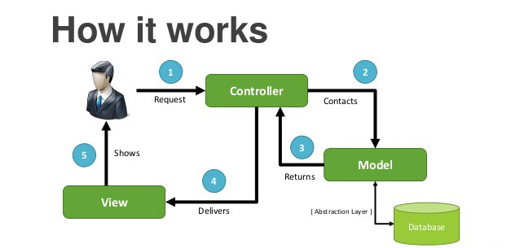
MVC: Model-View-Controller

Slide 6
YAGNI
You Aren't Gonna Need It

Slide 7
DRY
Don't Repeat Yourself

Slide 8
SOLID
Responsabilidad Unica (Single Responsability)
Abierto/Cerrado (Open/Close)
Sustitucion de Liskov (Liskov substitution principle)
Segregacion de la Inferfaz (Interface Segregation)
Inversion de la dependencia (Dependency Inversion)

